Slide 1
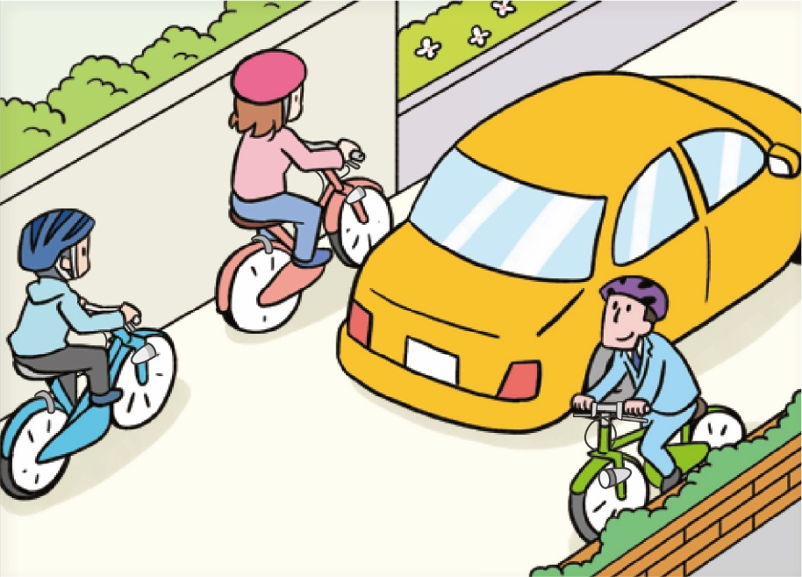
SDGsと 身のまわりのリスク
リスク教育副教材（中学生向け）
ー 自転車事故とその責任 ー
一般社団法人日本損害保険協会
Notes:
◆学校現場におけるリスク教育（リスク管理・生活設計）の重要性
損害保険業界では、身のまわりの様々なリスク（危険）に対する｢気づき｣および
｢適切な対策｣を学ぶために金融（保険）教育を推進しています。
「ワークシート〈ＳＤＧｓと身のまわりのリスク～自転車事故とその責任～〉」は、
環境にやさしい自転車と自転車に関するリスクや責任について考えることをきっかけとして、
身のまわりのリスクには何があり、どのような対策をすれば回避できるのかを、
またそれを講じることの重要性について学習できる教材となっています。環境やリスクについては、
平成29年改訂の中学校学習指導要領技術・家庭科家庭分野の
「C 消費生活・環境」における中学生の消費行動を考える上で、重要な要素となっております。
損害保険は、身のまわりのリスクによる損害から自分自身を守るための有効な
対策手段であり、その役割・機能を理解することが重要です。リスクに関心がないから知識がない、
知識がないから予防できないし、被害の拡大も防げないという負の連鎖を断ち切る必要があります。
これらのことを、中学生に分かりやすく理解してもらうため、桜丘中学・高等学校 岩本典子教諭の
協力を得て教材化しました。
子どもたちにとって、より有意義となるよう、他の教科とも連携して、継続的に学習を
行っていくことが大切ですので、その１つのきっかけとして、本教材を活用いただくことを願っています。
なお、当協会ではリスク教育に加えて、防災教育も行っており、同様のワークシートとして
「安全な住まい 災害への備え」（編集：京都府立洛北高等学校・洛北高等学校附属中学校
竝川幸子教諭）もご用意していますので、併せてご活用いただければ幸いです。

Slide 2
目 次
① 環境問題と自転車
2
② 自転車をとりまくリスクについて考えよう
3
③ 自転車の事故とその責任 交通ルール（自転車安全利用五則）
6
自転車の事故とその責任 自転車をとりまくリスクとその責任
14
④ 身のまわりのリスクについて考えよう
16
⑤ 身のまわりのリスクに備えるために…
20
⑥ 事故・災害に備える損害保険
24
Notes:
中学生向けワークシート
ＳＤＧｓと身のまわりのリスク ～自転車事故とその責任～
■学習の目安時間
50分
■科目・単元名
教育図書 「技術・家庭 家庭分野」準拠
■ね ら い
持続可能な社会について関心を持ち、環境に配慮した消費行動について考え、工夫する。
また、消費者としての権利と責任を自覚し、消費者市民社会の実現に向けて、工夫する。
■評 価 基 準
身のまわりのリスクを正しく認識し、経済的な備えとしての保険に関する知識や情報を正しく理解し、
主体的に判断できる。【思考・判断・表現】
【事前準備・発展】
本教材で学習する前に、消費生活と環境とのつながりやSDGs(持続可能な開発目標)について学習することで、
自転車についての乗り方や事故への備えにとどまらず、循環型社会の形成のほか、
放置自転車を例にとり、障がい者保護や共生社会のために自分でできることなど、
複合的・実践的な教育につながるものと考える。

Slide 3
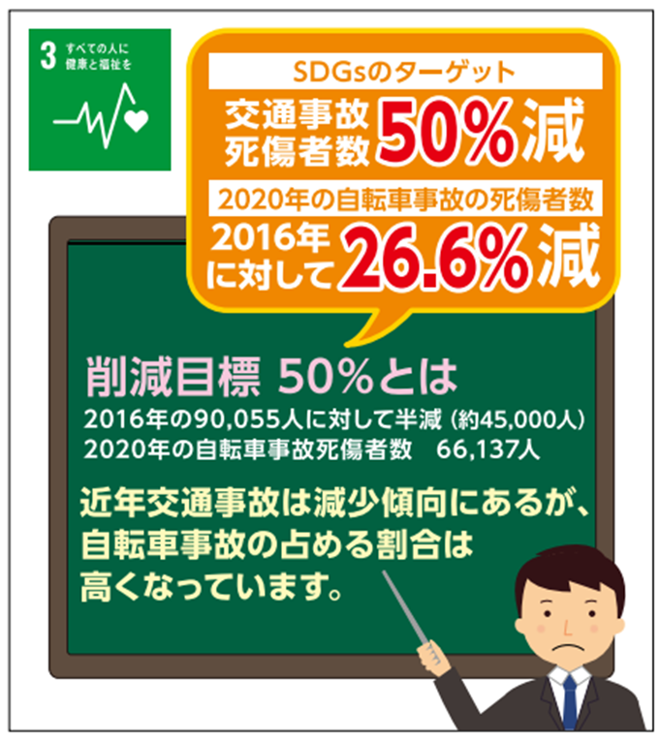
①
環境問題と自転車
みんなも知っているSDGs「持続可能な開発目標」には、17の目標と169のターゲットが掲げられています。その中の3番目の目標「すべての人に健康と福祉を」に、3.6「2020年までに、交通事故による死傷者の数を半分に減らす」というターゲットがあります。
特に近年、環境問題や健康への関心の高まりから、“自転車”への注目が高まっています。自転車は誰でも気軽に利用できる一方で、ルールやマナーを守らない
ことによる事故が多発しています。実際、2020年の自転車
乗用中の死傷者数は、2016年に比べて26.6%の減少で、
ターゲットに届いていません。
SDGsを達成するために、わたしたち一人ひとりが身近に
潜んでいる危険を認識し、身を守るために何をすればよいか、
リスクを減らすために何ができるかを考えてみましょう。
Notes:
『① 環境問題と自転車』
■導入（7分）
■指導内容
・学習内容について説明
・小学校から学んできたSDGs(持続可能な開発目標)について振り返る。
・17の目標のうち3「すべての人に健康と福祉を」とターゲット3.6「2020年までに、世界の道路交通事故による
死傷者の数を半分に減らす」の目標を説明し、重要性を確認する。
■指導のポイント
学校が所在する都道府県の統計なども活用し、より具体的に、事故が他人事ではないことを認識させる。
「警察白書」のホームページを参照

Slide 4
自転車をとりまくリスクについて考えよう
②
そん がい
リスクとは、「偶然のできごとによって損害（利益・財産を失うこと、傷つけること）を受ける可能性」のことをいいます。簡単にいえば、日常の生活で起こってほしくないことです。
Q
1
日本では、自転車乗用中の交通事故の発生ひん度はどのくらいでしょうか? 当てはまる番号を選びましょう。
① 8分に１件
② 60分に１件
③ 1日に１件
① 8分に１件
Notes:
『② 自転車をとりまくリスクについて考えよう』
■展開（8分）
■指導内容
・事故や火災の発生する頻度を確認し、他人事ではないことを認識させる。
・危険予知トレーニングを活用して、自転車のリスクに対する意識を高める。
※グループ討議をさせるとよい。
※導入で先生自身のヒヤリハット体験（事故に至らなくともヒヤリとしたり、ハッとしたりするもの）に
触れたうえで、自転車通学等のヒヤリハット体験を発表させてもよい。

Slide 5
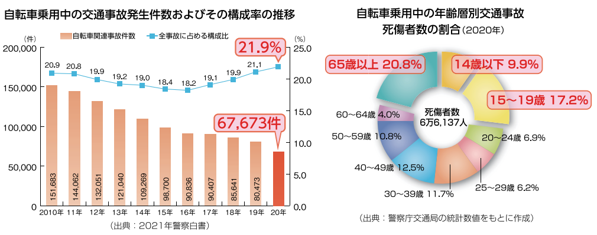
②
自転車をとりまくリスクについて考えよう
自転車事故の発生状況
●令和2年中の発生件数は67,673件で、約8分に1件の割合で発生しています。（授業時間中に約7件）
●自転車乗用中の交通事故における死傷者数は、20歳未満の若年層が3割近く占めています。
交通事故は、自分の身に起こることとしてあまり意識していないかもしれませんが、
日常生活においてかなりの頻度で発生しており、決して「他人事」ではありません。
Notes:
『② 自転車をとりまくリスクについて考えよう』
■自転車事故の発生状況
ここ数年、交通事故発生件数に占める自転車乗用中の交通事故発生件数の割合は、
2 割以上と高い水準で推移しています。
また、自転車乗用中の交通事故による死傷者数は、20歳未満の若年層が3割近く占めています。
普段、自分の身に起こることとして意識しづらい交通事故や火災等は、日常生活において、
実は高い頻度で発生しており、他人事ではないということを認識することが重要です。
①自転車乗用中の交通事故の発生件数
令和2年中の発生件数は67,673件で、約8分に1件の割合で発生しています（授業時間中に約7件）。
②交通事故の発生件数
令和2年中の発生件数は309,178件で、約2分に1件の割合で発生しています（授業時間中に約25件）。
③火災の発生件数
令和2年中の発生件数は34,691件で、約15分に1件の割合で発生しています（授業時間中に約4件）。

Slide 6
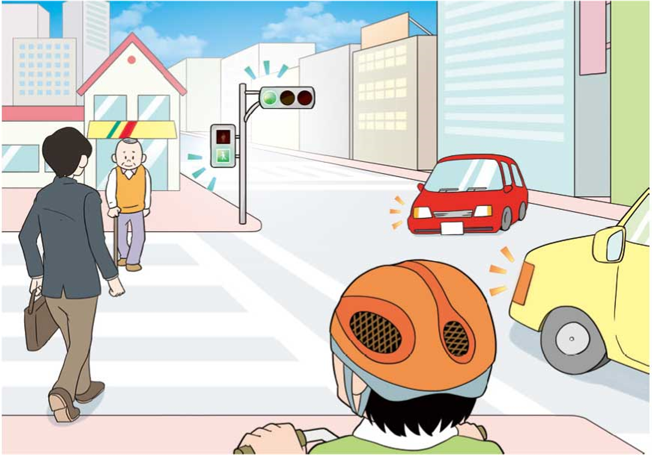
②
自転車をとりまくリスクについて考えよう
Q
2
下のイラストは、青信号の交差点を自転車で渡ろうとしているところです。どのようなことに注意すればよいか考えましょう。
どこが危ないと思いますか？
自転車だから事故を起こしても大事には至らないということはありません。自転車事故によって、人にケガをさせたり、死亡させたりしてしまうこともあります。軽はずみな気持ちと行動が、重大な事故につながる可能性があります。
歩行者（特に高齢者）との接触、左折車や右折車との衝突など
どうすれば、危険をさける
ことができると思いますか？
歩行者の近くでは徐行する。または自転車から降り、押して渡る。左右の安全確認を十分行ったうえで交差点に進入する。
Notes:
『② 自転車をとりまくリスクについて考えよう』
■どこが危ないかわかるかな（危険予知トレーニング）
（例１） 歩行者用、車両用信号ともに青信号です。前からの右折車、後ろからの左折車とも、
横断歩道上の歩行者に気をとられ、自転車には気がついていない可能性があります。
車の動きに注意し、ドライバーと目を合わせるなどして、自分の存在や行動を相手に
認識してもらうようにします。
（例２）歩行者用信号が点滅しているにもかかわらず、交差点を横断しようとすると、
急いで渡る必要があるため、歩行者に衝突する危険が高まります。
⇒ 特に、幅の広い道路を横断する場合には、あせってスピードを上げず、
次の青信号まで待って余裕をもって渡るようにします。
【指導のポイント】
本設問については、グループ討議をさせ、発表させてもよい。

Slide 7
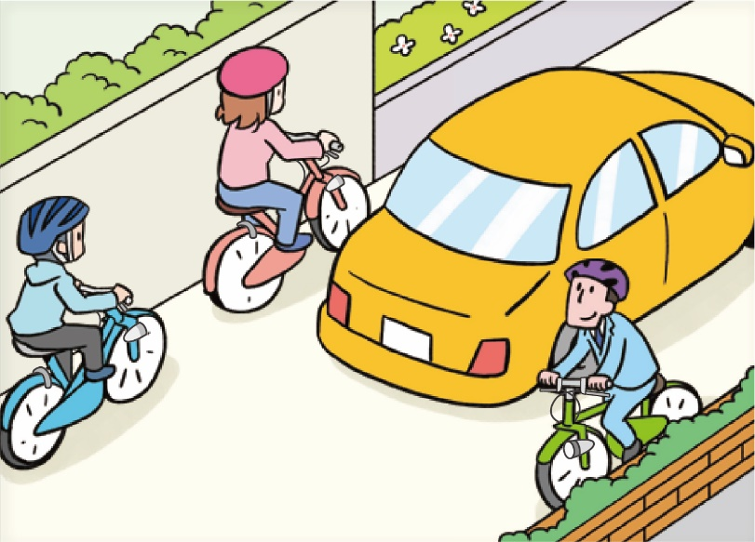
③
自転車の事故とその責任
交通ルール（自転車安全利用五則）
Q
3
次の文章の（ ）に当てはまる言葉を語群から選びましょう。
自転車は法律上、（① ）の仲間ですので、道路の（② ）を通行しなければなりません。また、歩道は（③ ）優先です。
ア
エ
交通ルールや交通マナーを守ることは、相手への思いやりです。
日ごろから、交通ルールや交通マナーを守り、事故を起こさないように心がけましょう。
イ
ア．自動車
イ．歩行者
ウ．右 側
エ．左 側
Notes:
『③ 自転車の事故とその責任 交通ルール（自転車安全利用五則）』
■展開（10分）
■指導内容
・自転車事故を身近なリスクと認識させ、自転車の運転ルールを確認し、
無意識のうちに法令違反を行っているかもしれないことを気づかせる。
※法令違反をした運転は、事故に遭いやすく、危険であることを認識させる。
・小学生が起こした事故を例に、実際に裁判でどの程度の損害賠償を請求されたかを理解させる。
※実際の判決額を、例えば高卒の初任給を例にとり、払い終わるまでに何年を要するかを
計算させることで、責任の重さを実感させてもよい（金利は勘案しない）。
・損害賠償責任は、未成年（中学生）であっても、免れることができないことを認識させる。
【指導のポイント】
自分は運転がうまい、事故など起こすわけがないと思っている生徒も多いと思われることから、
リスク認識に先立ち、交通ルールをきちんと理解させる。

Slide 8
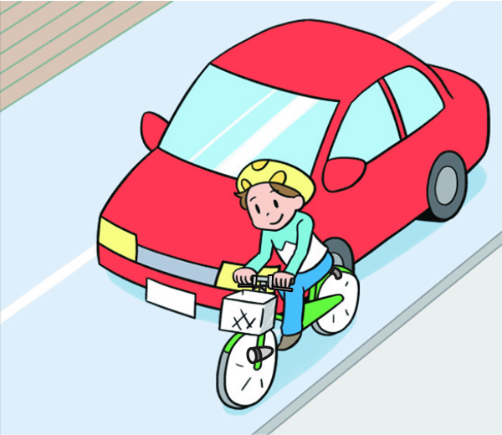
③
自転車の事故とその責任
交通ルール（自転車安全利用五則）
自転車は法律上、自動車と同じ車両（軽車両）です。車道の左側を通行し、信号や標識に従う必要があります。
１
自転車は車道が原則、歩道は例外
自転車は道路交通法上、「軽車両」です。自動車と同じ車両ですので、歩道と車道の区別のあるところでは、自転車は車道を通行するのが原則です。
違反した場合、3ヶ月以下の懲役
または5万円以下の罰金
また、自転車道がある場合は、自転車道を通らなければなりません。
違反した場合、2万円以下の罰金または科料
Notes:
『③ 自転車の事故とその責任 交通ルール（自転車安全利用五則）』
■交通ルール（自転車安全利用五則）
自転車は法律上、自動車と同じ車両（軽車両）です。車道の左側を通行し、
信号や標識に従う必要があります。
【１】自転車は車道が原則、歩道は例外
自転車は道路交通法上、「軽車両」です。自動車と同じ車両ですので、
歩道と車道の区別のあるところでは、自転車は車道を通行するのが原則です。
⇒ 違反した場合、3 ヶ月以下の懲役または5 万円以下の罰金
また、自転車道がある場合は、自転車道を通らなければなりません。
⇒ 違反した場合、2 万円以下の罰金または科料

Slide 9
③
自転車の事故とその責任
交通ルール（自転車安全利用五則）
２
車道は左側を通行
軽車両である自転車は、車道の左側を通行しなければなりません。
右側通行は、対面する自転車や自動車にとって大変危険であるうえ、法律違反になります。自転車道内は相互通行が可能ですが、左側を通行してください。
違反した場合、3ヶ月以下の懲役
または5万円以下の罰金
Notes:
『③ 自転車の事故とその責任 交通ルール（自転車安全利用五則）』
【２】車道は左側を通行
軽車両である自転車は、車道の左側を通行しなければなりません。
右側通行は、対面する自転車や自動車にとって大変危険であるうえ、法律違反になります。
自転車道内は相互通行が可能ですが、左側を通行してください。
⇒違反した場合、3 ヶ月以下の懲役または5万円以下の罰金

Slide 10
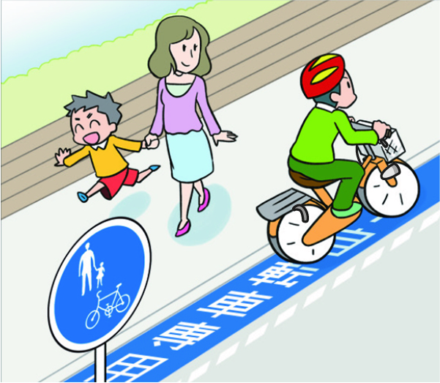
③
自転車の事故とその責任
交通ルール（自転車安全利用五則）
３
歩道は歩行者優先で、車道寄りを徐行
自転車は車両ですが、例外的に歩道を通行することができる場合があります。しかし、歩道はあくまで歩行者が優先です。歩道を通行するときは、歩道の車道寄りまたは指定された部分をすぐに停止できる速度で走り、歩行者の妨げとなる場合は一時停止しなければなりません。
違反した場合、2万円以下の罰金
または科料
自転車が歩道を通行することができる場合
● 歩道に「自転車歩道通行可」の道路標識等がある場合
● 幼児・児童（13歳未満）や高齢者（70歳以上）、身体の不自由な人が運転している場合
● 道路工事や連続した駐車車両など交通の状況からみて、やむを得ない場合
Notes:
『③ 自転車の事故とその責任 交通ルール（自転車安全利用五則）』
【３】歩道は歩行者優先で、車道寄りを徐行
自転車は車両ですが、例外的に歩道を通行することができる場合があります。
しかし、歩道はあくまで歩行者が優先です。
歩道を通行するときは、歩道の車道寄りまたは指定された部分をすぐに停止できる
速度で走り、歩行者の妨げとなる場合は一時停止しなければなりません。
⇒違反した場合、2万円以下の罰金または科料
自転車が歩道を通行することができる場合
・歩道に「自転車歩道通行可」の道路標識等がある場合
・幼児・児童（13 歳未満）や高齢者（70 歳以上）、身体の不自由な人が運転している場合
・道路工事や連続した駐車車両など交通の状況からみて、やむを得ない場合

Slide 11
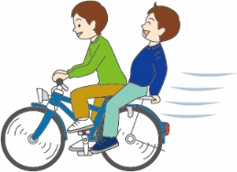
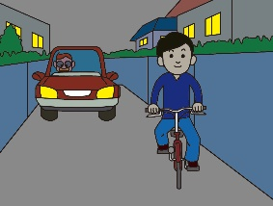
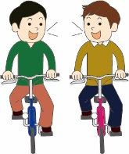
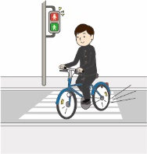
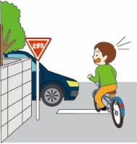
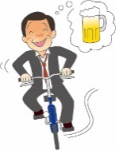
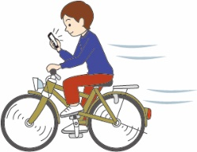
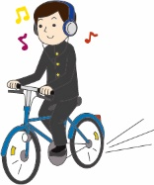
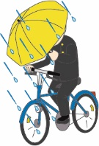
③
自転車の事故とその責任
交通ルール（自転車安全利用五則）
４
安全ルールを守る
●二人乗りはしない
●夜間は必ずライトを点灯する
●道路は並んで走らない
●信号を正しく守る
●一時停止と安全確認をしっかり行う
●飲酒運転はしない
さらに、事故を起こさないためには、運転中の携帯電話やイヤホンの使用、傘差し運転などもしてはいけません。
[ 自転車走行における危険な行為の例 ]
二人乗り
夜間の無灯火運転
並進（へいしん）
信号無視
一時不停止
飲酒運転
携帯電話の使用
イヤホンの使用
傘差し運転
Notes:
『③ 自転車の事故とその責任 交通ルール（自転車安全利用五則）』
【４】安全ルールを守る
・二人乗りはしない
・夜間は必ずライトを点灯する
・道路は並んで走らない
・信号を正しく守る
・一時停止と安全確認をしっかり行う
・飲酒運転はしない
さらに、事故を起こさないためには、運転中の携帯電話やイヤホンの使用、傘さし運転などもしてはいけません。

Slide 12
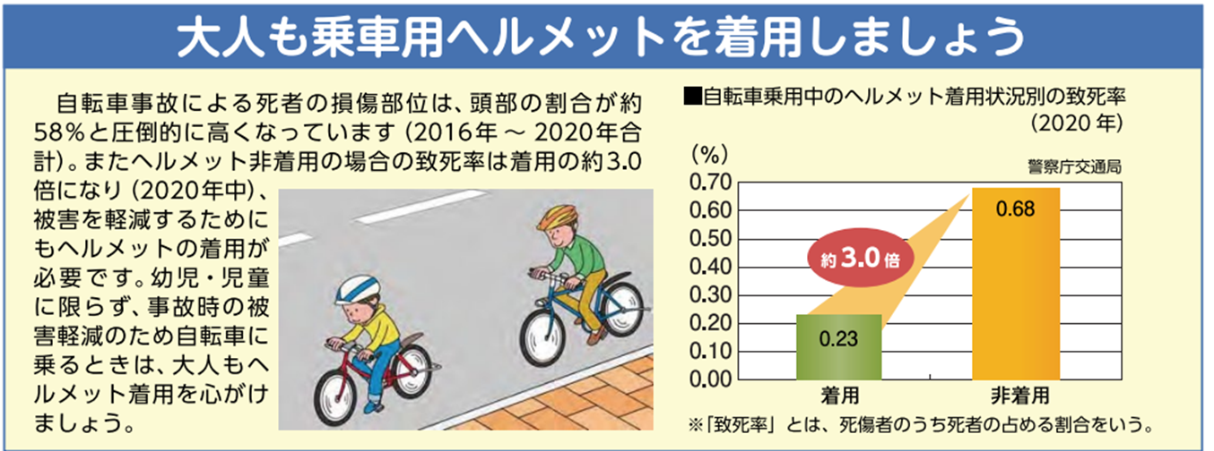
③
自転車の事故とその責任
交通ルール（自転車安全利用五則）
５
子どもはヘルメットを着用
自転車事故による被害を軽減させるため、幼児(6歳未満)・児童(6歳以上13歳未満)には、
乗車用ヘルメットを着用させましょう。
Notes:
『③ 自転車の事故とその責任 交通ルール（自転車安全利用五則）』
【５】子どもはヘルメットを着用
自転車事故による被害を軽減させるため、幼児(6歳未満)・児童(6歳以上13歳未満)には乗車用ヘルメット
を着用させましょう。
※警察庁統計によると、自転車乗用中の死者の損傷部位は、頭部の割合が
圧倒的に高くなっています（平成26年～30年中）。
幼児・児童に限らず、事故時の被害軽減のため自転車に乗るときは、ヘルメット着用を心がけましょう。

Slide 13
③
自転車の事故とその責任
交通ルール（自転車安全利用五則）
Q
4
次の事例で裁判所が加害者に言い渡した判決額はどの程度でしょうか。当てはまる番号を選びましょう。
自転車利用者は、法律違反をして事故を起こすと罰せられます。また、他人にケガをさせたり、他人のモノを壊したりした場合には、その損害を賠償しなければなりません。この責任のことを、法律上、「損害賠償責任」といいます。
例えば、「お店で代金を支払う前に商品を落として壊してしまった」、「飼い犬が散歩中に他人に噛みついてケガをさせてしまった」、「野球のバットを振っていたらそばにいた人にケガをさせてしまった」といった場合には、一般的に損害賠償責任が発生すると考えられます。
事 例
夜間、小学生が帰宅途中に自転車で走行していました。歩道と車道の区別のない道路で、歩行中の女性と正面衝突をして、女性は大ケガをし、意識が戻らない状態となりました。
ばいしょう
そんがいばいしょうせきにん
① 数十万円程度（家族で海外旅行に行くために必要な金額）
② 数百万円程度（自動車１台程度の金額）
③ 数千万円程度（家１軒程度の金額）
③ 数千万円程度（家１軒程度の金額）
Notes:
『③ 自転車の事故とその責任 交通ルール（自転車安全利用五則）』
自転車利用者は、法律違反をして事故を起こすと罰せられます。また、他人にケガをさせたり、
他人のモノを壊したりした場合には、その損害を賠償しなければなりません。この責任のことを、
法律上「損害賠償責任（そんがいばいしょうせきにん）」といいます。
例えば、「お店で代金を支払う前に商品を落として壊してしまった」、「飼い犬が散歩中に
他人に噛みついてケガをさせてしまった」、「野球のバットを振っていたらそばにいた人にケガをさせてしまった」
といった場合には、一般的に損害賠償責任が発生すると考えられます。
【指導のポイント】
損害賠償とは、他人に与えた損害を補償し、損害がないのと同じ状態にすること。
民法上、債務不履行と不法行為を主な原因とし、被害者はそれを請求する権利がある。

Slide 14
③
自転車の事故とその責任
交通ルール（自転車安全利用五則）
Q
5
次の事例の問題点を考えましょう。
事 例
夜間、中学生が無灯火で自転車を走行中、歩行中の女性（75歳）と衝突し、女性には頭部外傷による重大な障害が残りました。
中学生には、名古屋地方裁判所の判決（平成14年9月）において、3,124万円の支払が命じられました。
どのようなことに注意して走行すればよかったと思いますか？
夜間は灯火して、相手に自分の存在を知らしめる必要がある。
また、とっさにブレーキを掛けられるよう、昼間以上に注意する。
相手が避けると思って走らない。
Notes:
『③ 自転車の事故とその責任 交通ルール（自転車安全利用五則）』
自分は運転がうまい、事故など起こすわけがないと思っている生徒も多いと思われることから、
リスク認識に先立ち、交通ルールをきちんと理解させる。

Slide 15
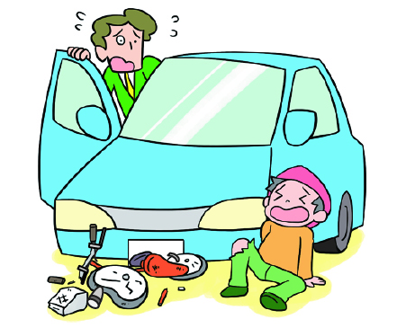
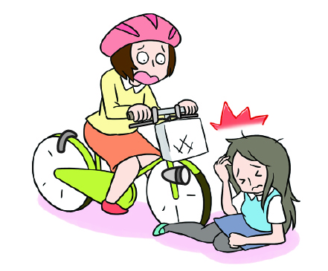
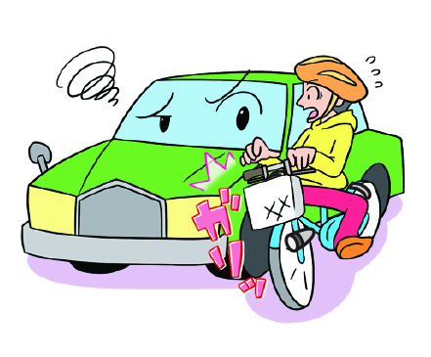
③
自転車の事故とその責任
自転車をとりまくリスクとその責任
１
自転車をとりまくリスク
自分がケガをする
他人にケガをさせる
財物を壊す（損害を与える）
２
自転車事故で問われる責任
刑事上の責任
民事上の責任
相手を死傷させた場合、
「重過失致死傷罪」となります。
被害者に対する損害賠償の
責任を負います。
※ 交通事故を起こした場合、上記2つの責任のほか、被害者を見舞い、誠実に謝罪するという「道義的な責任」を果たすことが重要です。
Notes:
『③ 自転車の事故とその責任 自転車をとりまくリスクとその責任』
【１】自転車をとりまくリスク
・自分がケガをする
・他人にケガをさせる
・財物を壊す（損害を与える）
【２】自転車事故で問われる責任
刑事上の責任…相手を死傷させた場合、「重過失致死傷罪」となります。
民事上の責任…被害者に対する損害賠償の責任を負います。
※交通事故を起こした場合、上記２つの責任のほか被害者を見舞い、
誠実に謝罪するという「道義的な責任」を果たすことが重要です。

Slide 16
③
自転車の事故とその責任
自転車をとりまくリスクとその責任
３
自転車事故の高額賠償事例
判決認容額（※）
事故の概要
注 意
男子小学生が夜間、帰宅途中に自転車で走行中、歩道と車道の区別のない道
路において歩行中の女性（62 歳）と正面衝突。女性は頭蓋骨骨折等の傷害
を負い、意識が戻らない状態になった。
〈神戸地方裁判所 平成25 年7 月4 日判決〉
9,521 万円
この損害賠償責任は、未成年（中学生）といえども責任を免れることはできませんので、注意が必要です。
9,266 万円
男子高校生が昼間、自転車横断帯のかなり手前の歩道から車道を斜めに横断
し、対向車線を自転車で直進してきた男性会社員（24 歳）と衝突。男性会
社員に重大な障害（言語機能の喪失等）が残った。
〈東京地方裁判所 平成20 年6 月5 日判決〉
参 考
男性が夕方、ペットボトルを片手に下り坂をスピードを落とさず走行し交差
点に進入、横断歩道を横断中の女性（38 歳）と衝突。女性は脳挫傷等で3
日後に死亡した。〈東京地方裁判所 平成15 年9 月30 日判決〉
6,779 万円
自転車事故に備える保険
自転車事故の損害賠償責任は「個人賠償責任保険」で、自分自身のケガは「傷害保険」でそれぞれ備えることができます。
なお、自動車事故と異なり、自転車事故には自賠責保険のような強制保険がありませんので、自分で備えておく必要があります。
5,438 万円
男性が昼間、信号表示を無視して高速度で交差点に進入、青信号で横断歩道
を横断中の女性（55 歳）と衝突。女性は頭蓋内損傷等で11 日後に死亡した。
〈東京地方裁判所 平成19 年4 月11 日判決〉
4,746 万円
男性が昼間、赤信号を無視して交差点を直進し、青信号で横断歩道を歩行中
の女性（75 歳）に衝突。女性は脳挫傷等で5 日後に死亡した。
〈東京地方裁判所 平成26 年1 月28 日判決〉
※ 判決認容額とは、上記裁判における判決文で加害者が支払いを命じられた金額です（上記金額は概算値）。
上記裁判後の上訴等により、加害者が実際に支払う金額とは異なる可能性があります。
Notes:
『③ 自転車の事故とその責任 自転車をとりまくリスクとその責任』
【３】自転車事故の高額賠償事例
判決認容額：9,521 万円
事故の概要
小学生が夜間、帰宅途中に自転車で走行中、歩道と車道の区別のない
道路において歩行中の女性（62 歳）と正面衝突。女性は頭蓋骨骨折等の
傷害を負い、意識が戻らない状態になった。
〈神戸地方裁判所 平成25 年7 月4 日判決〉
判決認容額：9,330 万円
事故の概要
男子高校生が夜間、イヤホンで音楽を聞きながら無灯火で自転車を運転中に、パトカーの
追跡を受けて逃走し、職務質問中の警察官 (25 歳) と衝突。警察官は、頭蓋骨骨折等
で約2か月後に死亡した。
〈高松高等裁判所 令和2 年7 月22 日判決〉
判決認容額：9,266 万円
事故の概要
高校生が昼間、自転車横断帯のかなり手前の歩道から車道を斜めに横断し、
対向車線を自転車で直進してきた会社員（24 歳）と衝突。
会社員に重大な障害（言語機能の喪失等）が残った。
〈東京地方裁判所 平成20 年6 月5 日判決〉
判決認容額：6,779 万円
事故の概要
男性が夕方、ペットボトルを片手に下り坂をスピードを落とさず交差点に進入し、
横断歩道を横断中の女性（38 歳）と衝突。女性は脳挫傷等で3 日後に死亡した。
〈東京地方裁判所 平成15 年9 月30 日判決〉
判決認容額：5,438 万円
事故の概要
男性が昼間、信号を無視して交差点に進入し、青信号で横断歩道を
横断中の女性（55 歳）と衝突。女性は頭蓋内損傷等で11 日後に死亡した。
〈東京地方裁判所 平成19 年4 月11 日判決〉
※判決認容額とは、上記裁判における判決文で加害者が支払いを
命じられた金額です（上記金額は概算値）。上記裁判後の上訴等により、
加害者が実際に支払う金額とは異なる可能性があります。
【注意】
この損害賠償責任は、未成年（中学生）といえども責任を免れることはできません。
【参考】
自転車事故に備える保険
自転車事故をはじめ、法律上の損害賠償責任は「個人賠償責任保険」で、自分自身のケガは
「傷害保険」でそれぞれ備えることができます。
なお、自動車事故と異なり、自転車事故には自賠責保険のような強制保険がありませんので、
自分で備えておく必要があります。

Slide 17
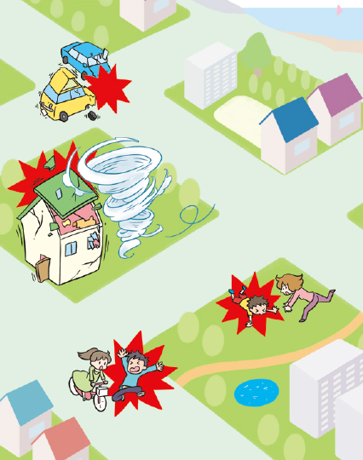
④
身のまわりのリスクについて考えよう
Q
6
みなさんの身のまわりのリスクは、自転車事故だけではありません。他にどのようなリスクがあるでしょうか。
事故や災害が実際に発生すると、その損害によって日々の生活を一瞬にして失ってしまうこともあります。
みなさんの生活の安全と安心を維持するために、日ごろからの備えが必要です。
台風や強風により家屋が壊れる。
車と車、または車と人との衝突により相手にケガをさせたり、物を壊してしまう。
転んでケガを負う。
Notes:
『④ 身のまわりのリスクについて考えよう』
■展開（5分）
■指導内容
・自転車事故に限らず、身の回りのリスクについて、考えさせる。
※グループ討議をさせる、または挙手をさせてもよい。
事故や災害が実際に発生すると、その損害によって日々の生活を一瞬にして
失ってしまうこともあります。みなさんの生活の安全と安心を維持するために、
日ごろからの備えが必要です。

Slide 18
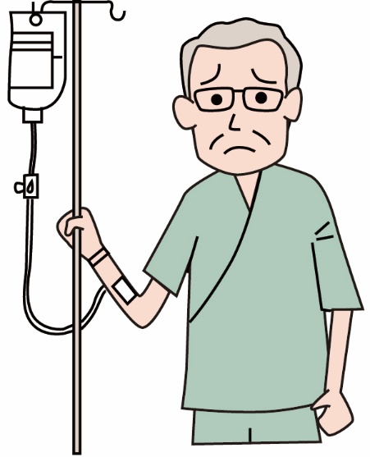
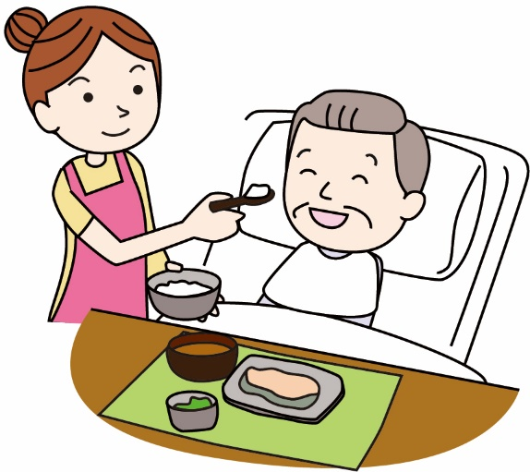
④
身のまわりのリスクについて考えよう
私たちの日常生活は、多くのリスクにさらされています。
からだに関するリスク
ケガをする
病気になる
介護が必要になる
Notes:
『④ 身のまわりのリスクについて考えよう』
からだに関するリスク
・ケガをする
・病気になる
・介護が必要になる

Slide 19
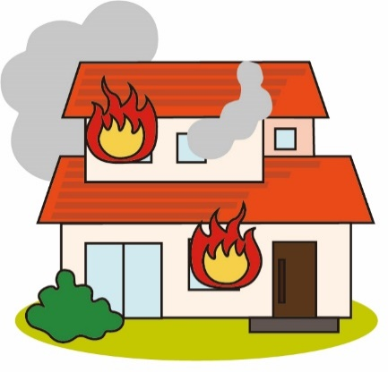
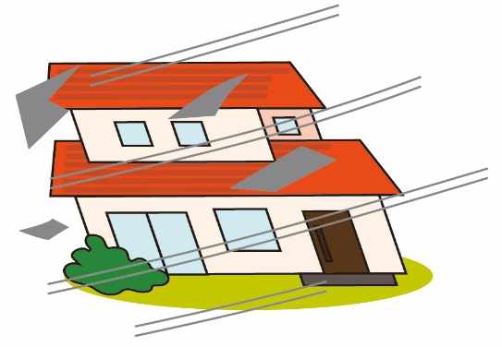
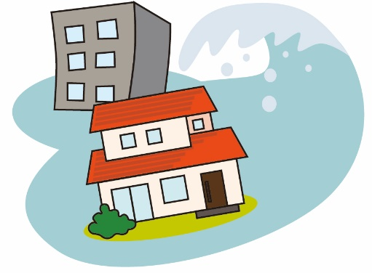
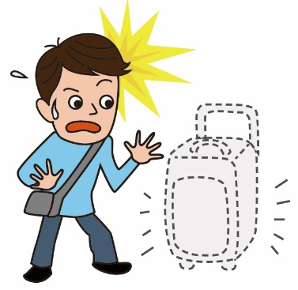
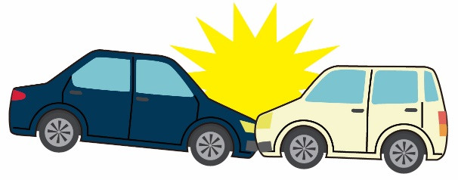
④
身のまわりのリスクについて考えよう
モノに関するリスク
火 災
自然災害
（台風、土砂崩れ、洪水、竜巻等。
但し、地震等は除く）
自然災害
（地震・噴火・津波）
交通事故
旅行の持ち物
Notes:
『④ 身のまわりのリスクについて考えよう』
モノに関するリスク
・火災
・自然災害（台風、土砂崩れ、洪水、竜巻等。但し、地震等は除く）
・自然災害（地震・噴火・津波）
・交通事故
・旅行の持ち物

Slide 20
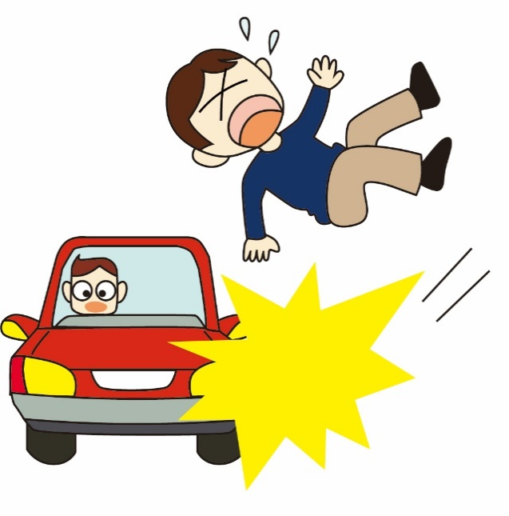
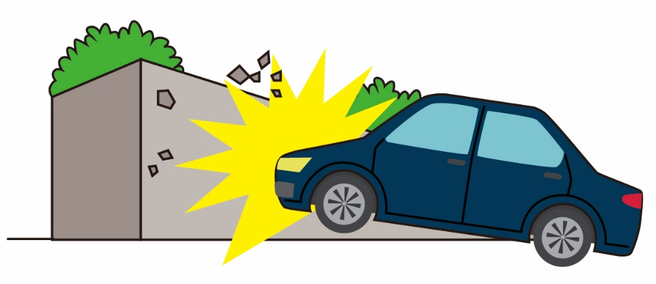
④
身のまわりのリスクについて考えよう
賠償責任に関するリスク
他人をケガさせる
他人のモノを壊す
Notes:
『④ 身のまわりのリスクについて考えよう』
賠償責任に関するリスク
・他人をケガさせる
・他人のモノを壊す

Slide 21
⑤
身のまわりのリスクに備えるために…
Q
7
もしもの時に必要なお金は、どのように備えたら効果的でしょうか。当てはまる番号を選びましょう。
① 貯蓄をする
② 宝くじを購入する
③ 保険に加入する
③ 保険に加入する
Notes:
『⑤ 身のまわりのリスクに備えるために…』
■展開（10分）
■指導内容
・保険は、いつ起こるかわからないリスクへの備えに向いていることを理解させる。
・保険と貯蓄の機能のちがいを理解させる。
※調べたり、発表をさせてもよい。
・保険には、社会保険（公的保険）と民間保険（私的保険）があることを理解させる。
・民間保険には、生命保険と損害保険とがあり、それぞれの機能のちがいについて
理解させる。
・民間保険は、社会保険制度を補完しているということを理解させる。
【指導のポイント】
・経済的な備えとして「貯蓄」と「保険」を対比させることにより、それぞれの機能について
理解させる。
・貯蓄と保険のいずれかが優れているということではなく、それぞれの長所・短所に
気づきを与え、備えの目的に応じて、選択することの重要性を理解させる。
・保険は自分のためだけでなく、社会の安定にも役立っていることを理解させる。
・本設問については、調べたり発表させてもよい。
●保 険 料 :契約者が保険会社に支払うお金のこと。
●保 険 金 :保険事故が生じたときに保険会社から支払われるお金のこと。
●保険金額:保険契約において設定する契約金額のこと。

Slide 22
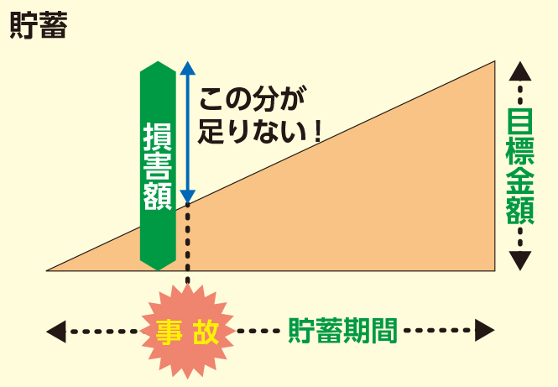
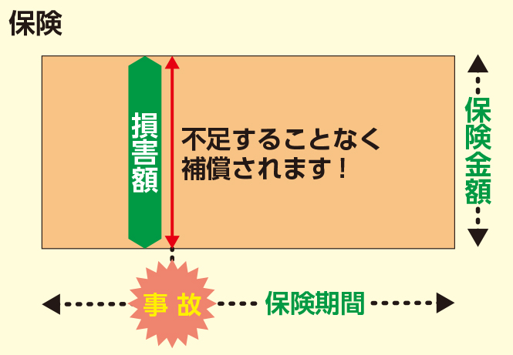
⑤
身のまわりのリスクに備えるために…
貯蓄と保険の特徴
保険には、健康保険や年金など国や地方公共団体といった公の機関が管理・運営している公的保険と、生命保険や損害保険といった民間の保険会社が運営している民間保険があります。
貯蓄は、目的に合わせてある一定期間貯めていくものです。そのため、事故や災害が発生したときに十分なお金が貯まっているとは限りません。
保険と異なり、いつ発生するか分からない事故や災害の備えとしては向いていません。
保険は、みんなでお金を出しあい、誰かが事故や損害にあったときは、その出しあったお金で補償するしくみのことをいいます。事故や災害があった場合、契約時の条件で保険金が支払われますが、何もなかった場合は保険料は戻りません。
Notes:
『⑤ 身のまわりのリスクに備えるために…』
貯蓄
貯めたお金は何にでも使えますが、通常少しずつ増えていくものです。
保険
少ない費用で必要な備えを加入した直後から一定期間確保できますが、貯蓄のように自由に使うことができません。
このため、保険はいつ起こるかわからないリスクへの備えに向いているといわれています。
貯蓄と保険のどちらかが優れているということではなく、それぞれの特徴を理解して、
その目的に応じて使い分けることが重要です。
（参考）宝くじ
保険が偶然な事故の補償を目的としているのに対し、宝くじは抽選という単なる偶然で
利益を得る点が大きく異なります。小さな負担で大きな資金を得ることができる
可能性はありますが、万一の際の備えにはなりません。

Slide 23
⑤
身のまわりのリスクに備えるために…
社会保険と民間保険
① 社会保険
種 類
概 要
健康保険
医療費の一部を自己負担するだけで、病院などの医療機関で受診できる保険
年金保険
65 歳以上になった場合・障がいを被った場合・配偶者が死亡した場合に、継続的に給付を受け取れる保険
労災保険
労働者が働いている間に生じたケガや、かかった病気などに対して給付が受け取れる保険
雇用保険
労働者が失業した場合・職業に関する教育訓練を受けた場合に、給付が受け取れる保険
介護保険
高齢者が、介護が必要となったときに、一定の自己負担で介護サービスを受けられる保険
② 民間保険
５分に回
種 類
概 要
生命保険
死亡や病気など予期しないできごとで経済的に生活が困難にならないように備えておく保険
損害保険
生活をとりまくさまざまなリスクによって生じる損害に備えておく保険
Notes:
『⑤ 身のまわりのリスクに備えるために…』
■社会保険と民間保険
①社会保険
・健康保険
医療費の一部を自己負担するだけで、病院などの医療機関で受診できる保険
・年金保険
65 歳以上になった場合・障がいを被った場合・配偶者が死亡した場合に、
継続的に給付を受け取れる保険
・労災保険
労働者が働いている間に生じたケガや、かかった病気などに対して給付が受け取れる保険
・雇用保険
労働者が失業した場合・職業に関する教育訓練を受けた場合に、
給付が受け取れる保険
・介護保険
高齢者が、介護が必要となったときに、一定の自己負担で介護サービスを受けられる保険
②民間保険
・生命保険
死亡や病気など予期しないできごとで経済的に生活が困難にならないように備えておく
・損害保険
生活をとりまくさまざまなリスクによって生じる損害に備えておく保険

Slide 24
⑤
身のまわりのリスクに備えるために…
社会保険制度を補完する民間保険
民間保険には、ケガや病気などにより被る経済的な損失を補償する保険が数多くあります。
これらの保険は、社会保険制度を補完するという点で、重要な役割を果たしています。
リスク
社会保険制度
関連する主な民間保険
ケガ・病気
健康保険
国民健康保険 など
傷害保険
医療保険
がん保険
認知症・寝たきり
介護保険
介護保険
老齢・障がい・死亡
国民年金
厚生年金 など
個人年金保険（生命保険分野）
確定拠出年金
業務上・通勤途上の
ケガ・病気
労働者災害補償保険
労働災害総合保険
所得補償保険
５分に回
保険会社の支払い責任
保険会社は、保険事故が発生した場合には、保険契約に基づき保険金の支払い義務を負いますが、免責事由に該当する場合には、その義務を免れることになっています。
免責事由は保険の種類により異なりますが、例えば、契約者等が自ら招いた事故・ケンカ・犯罪行為などがあります。
Notes:
『⑤ 身のまわりのリスクに備えるために…』
■社会保険制度を補完する民間保険
民間保険には、ケガや病気などにより被る経済的な損失を補償する保険が数多くあります。
これらの保険は、社会保険制度を補完するという点で、重要な役割を果たしています。
■保険会社の支払い責任
保険会社は、保険事故が発生した場合には、保険契約に基づき保険金の
支払い義務を負いますが、免責事由に該当する場合には、その義務を免れることになっています。
免責事由は保険の種類により異なりますが、例えば、契約者等が自ら招いた
事故・ケンカ・犯罪行為などがあります。

Slide 25
⑥
事故・災害に備える損害保険
Q
8
①～④の例に当てはまる保険の名称を、下のア～コから選びましょう。
①クラブ活動中、誤ってころんでしまい、足を骨折した。（ ) ( ）
②台風による洪水に巻き込まれ、自宅が床上浸水した。（ ）
③自転車で歩道を走行中、誤って歩行者に衝突し、歩行者にケガをさせた。
（ ）
④地震で自宅が倒壊した。（ ）
オ
カ
ウ
損害保険は、皆さんの日々の生活を事故や災害から守るための経済的な備えです。日ごろから身のまわりのリスクを正しく理解し、そのリスクに備えるためには何が必要か考え行動することが重要です。
ケ
エ
ア．自賠責保険
イ．自動車保険
ウ．火災保険
エ．地震保険
ウ．火災保険
エ．地震保険
オ．傷害保険
カ．医療保険
キ．海外旅行保険
ク．国内旅行傷害保険
オ．傷害保険
カ．医療保険
ケ．個人賠償責任保険
ケ．個人賠償責任保険
コ．ペット保険
Notes:
『⑥ 事故・災害に備える損害保険』
■展開（5分）
■指導内容
・身のまわりのリスクへの備えとして、様々な損害保険があることを理解させる。
【指導のポイント】
・保険には、社会保険（公的保険）と民間保険（私的保険）があり、
民間保険は、社会保険を補完する役割を果たしていることを理解させる。
・ケンカによるケガは損害保険の補償対象外である。本ワークシートでは、
免責事由まで理解させるのではなく、契約者の故意による事故や犯罪行為、
ケンカなどは補償されないということに気づいてもらうことでよい。

Slide 26
⑥
事故・災害に備える損害保険
いろいろな損害保険
名 称
概 要
くるまの保険
ア．自賠責保険
自動車事故により他人を死傷させた場合の損害に備える保険
（すべての自動車・バイクに加入が義務付けられている）
イ．自動車保険
自動車事故による以下の損害に備える保険
①他人を死傷させた場合の損害
②他人の自動車や建物などを壊してしまった場合の損害
③自分のケガ
④自分の自動車の損害
すまいの保険
ウ．火災保険
建物・家財の火災、台風や洪水といった自然災害（地震・噴火・津波を除く）などによる損害に備える保険
エ．地震保険
建物・家財の地震・噴火・津波による損害に備える保険
からだの保険
オ．傷害保険
ケガのリスクに備える保険（病気は補償しない）
カ．医療保険
ケガや病気のリスクに備える保険
レジャーの
保険
キ．海外旅行保険
海外旅行中のケガや病気、携行品損害、賠償損害、捜索救助費用などさまざまなリスクに備える保険
ク．国内旅行傷害保険
国内旅行中のケガ、携行品損害、賠償損害、捜索救助費用などさまざまな
リスクに備える保険（病気は補償しない）
その他
ケ．個人賠償責任保険
日常生活において他人に損害を与えてしまった場合に備える保険
コ．ペット保険
ペットのケガや病気のリスクに備える保険
※ペットには健康保険等がないため、原則、治療費は飼い主が全額負担
Notes:
『⑥ 事故・災害に備える損害保険』
いろいろな損害保険
くるまの保険
ア．自賠責保険
自動車事故により他人を死傷させた場合の損害に備える保険（すべての自動車・バイクに加入が義務付けられている）
イ．自動車保険
自動車事故による以下の損害に備える保険
①他人を死傷させた場合の損害
②他人の自動車や建物などを壊してしまった場合の損害
③自分のケガ
④自分の自動車の損害
すまいの保険
ウ．火災保険（Q8 ②）
自宅・家財の火災、台風や洪水といった自然災害（地震・噴火・津波を除く）などによる損害に備える保険
エ．地震保険（Q8 ④）
自宅・家財の地震・噴火・津波による損害に備える保険
からだの保険
オ．傷害保険（Q8 ①）
ケガのリスクに備える保険（病気は補償しない）
カ．医療保険（Q8 ①）
ケガや病気のリスクに備える保険
レジャーの保険
キ．海外旅行保険
海外旅行中のケガや病気、携行品損害、賠償損害、捜索救助費用などさまざまなリスクに備える保険
ク．国内旅行傷害保険
国内旅行中のケガ、携行品損害、賠償損害、捜索救助費用などさまざまなリスクに備える保険（病気は補償しない）
その他
ケ．個人賠償責任保険（Q8 ③）
日常生活において他人に損害を与えてしまった場合に備える保険
コ．ペット保険
ペットのケガや病気のリスクに備える保険
※ペットには健康保険等がないため、原則、治療費は飼い主が全額負担

Slide 27
2022年3月
Notes:
■まとめ(5分)
・質疑応答
・授業のまとめ

